Slide 1
Примеры типичных проблемных ситуаций при проведении ККР
апрель 2024

Slide 2
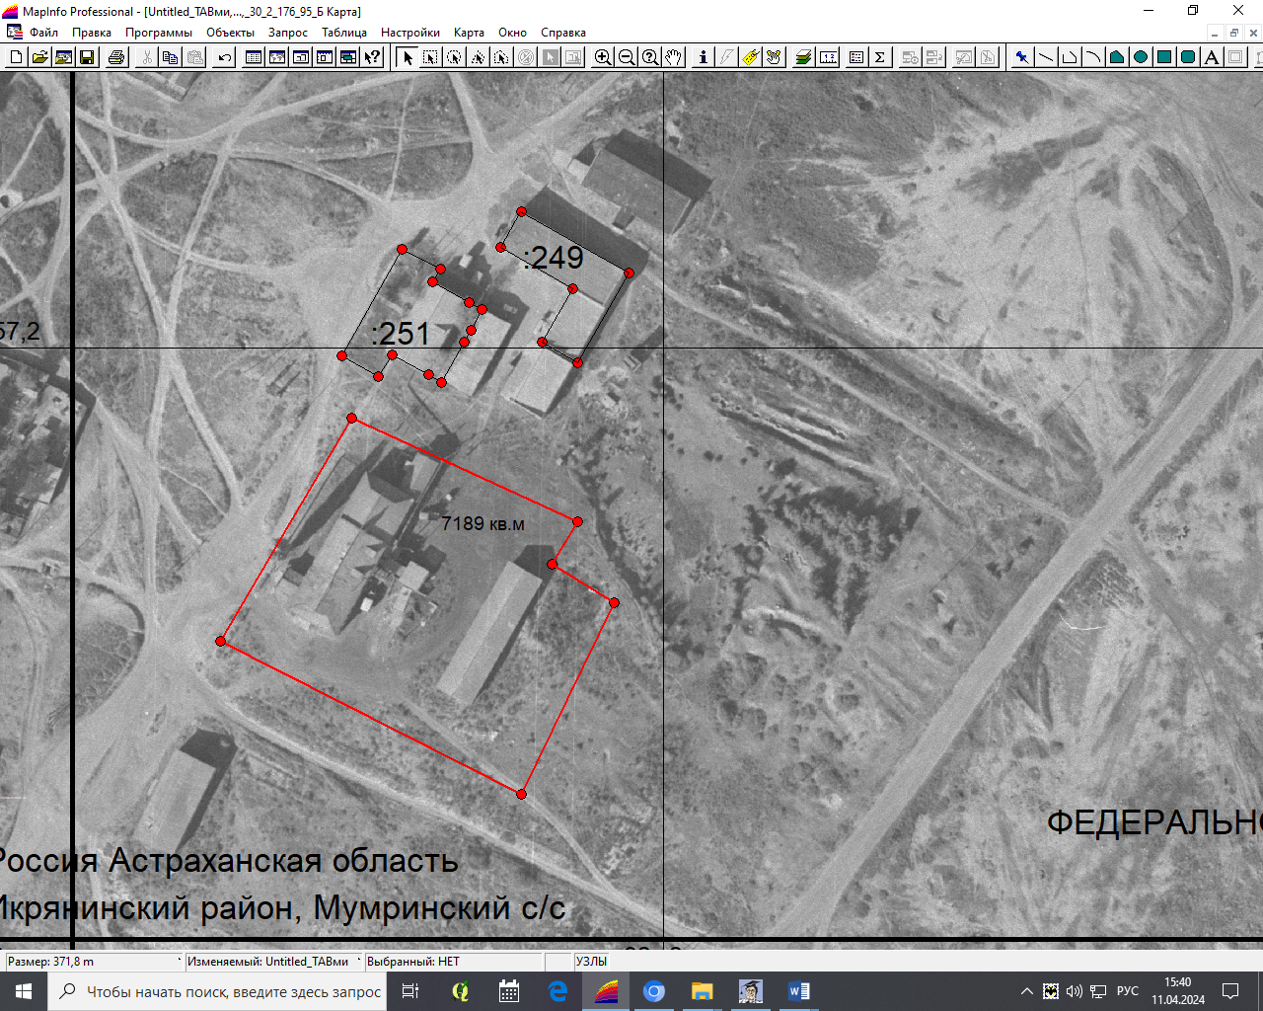
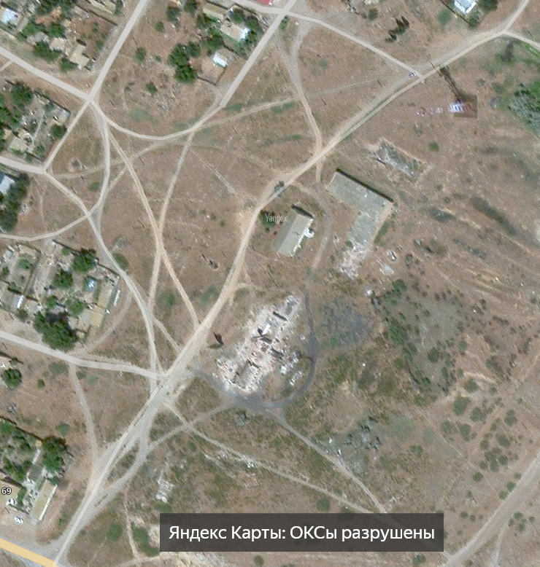
30:04:110101:253 (АО, Икрянинский район, с. Мумра, ул. Школьная, 4)
Имеется: | Графическая часть в правоустанавливающих документах
 | Ситуационный план в техпаспорте
 | Границы участка видны на ОФП 1:2000 – 2008 года
 | Уточненные границы смежных участков и остатки зданий
Нет: | Зарегистрированных прав
 | ОКСы разрушены
Важно: | ГКУ участка после 01.03.2008 по заявлению
ОФП М1:2000 год изд.2008
ГИС Яндекс Карты

Slide 3
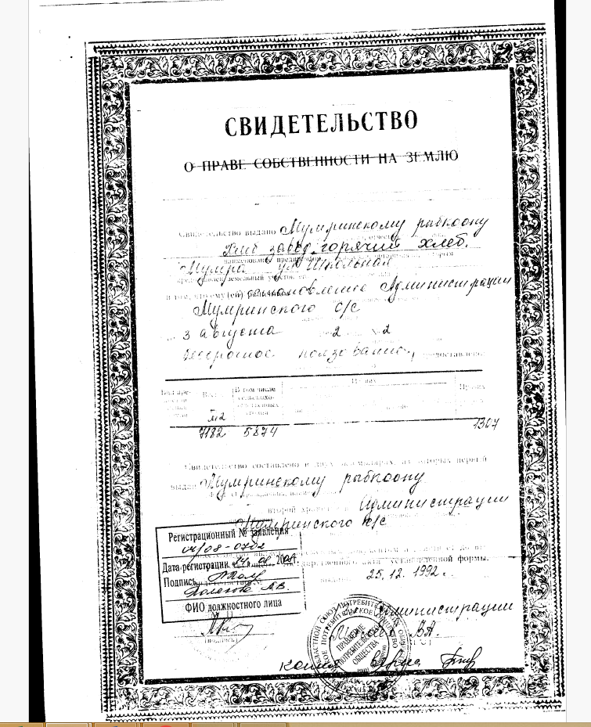
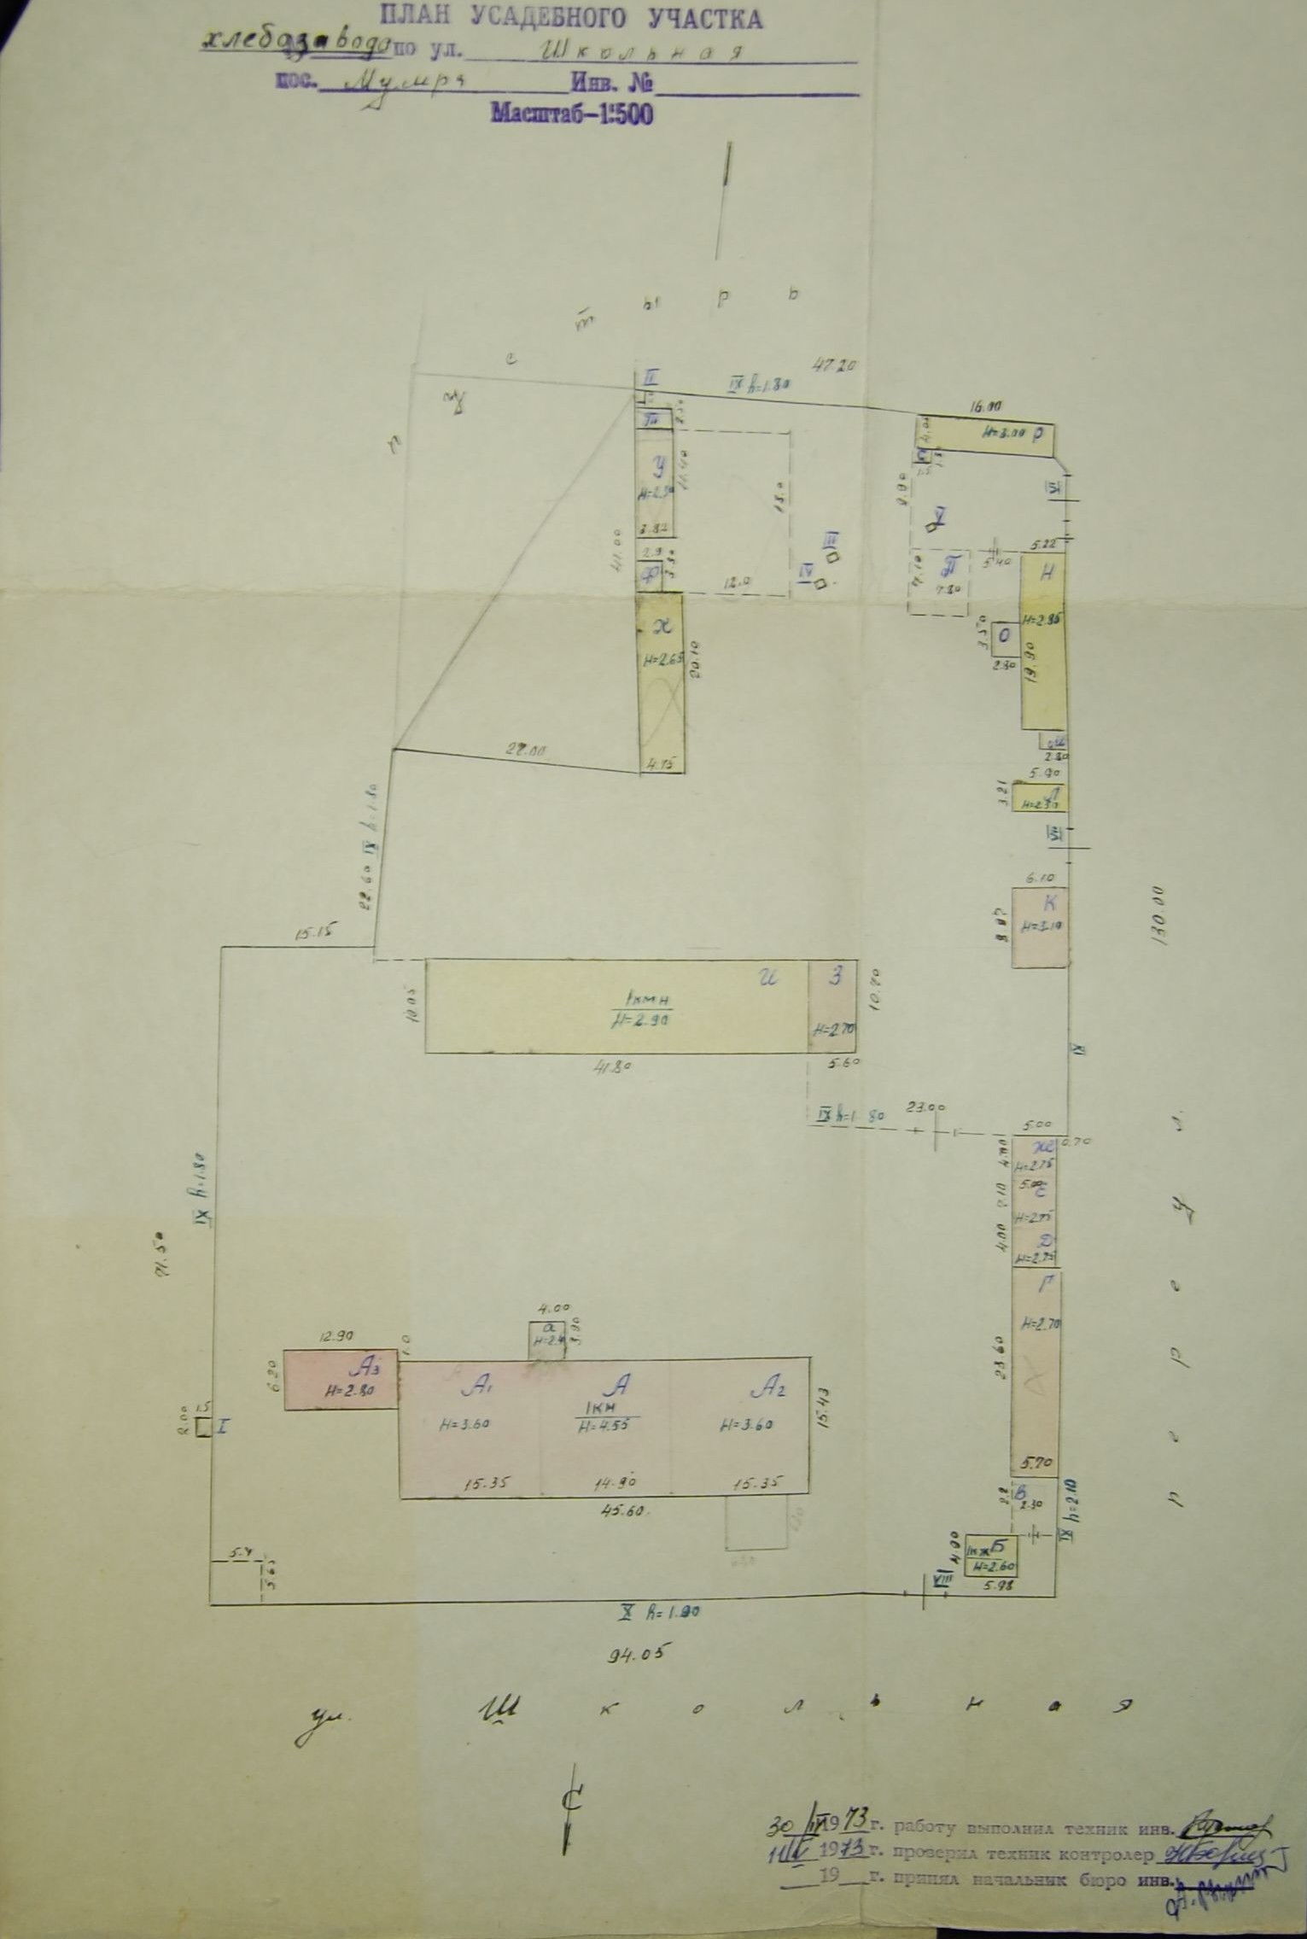
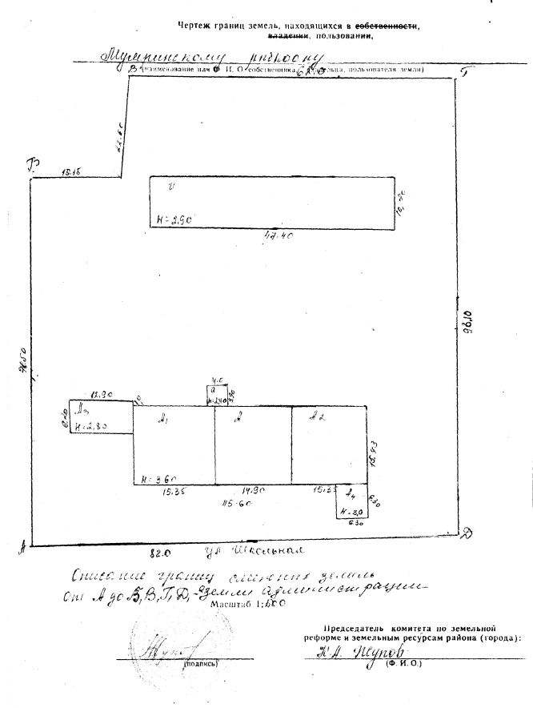

Slide 4
№ | Вид объекта | Ситуация с объектом | Проводимые мероприятия
1. | Земельный участок КН 30:04:110101:253/объект капитального строительства | В ЕГРН отсутствуют сведения о местоположении границ объектов недвижимости/ фактически прекратил существование (разрушен, снесен) | Внести в ЕГРН сведения о незарегистрированных правах в отношении Мумринского рыбкоопа с указанием реквизитов свидетельства о праве собственности на землю. Уточнить местоположение границ земельного участка согласно имеющимся в распоряжении документам. В отношении ОКСа уполномоченный орган (орган местного самоуправления) в силу части 8 статьи 69.1 Закон № 218-ФЗ обязан обратиться в орган регистрации прав с заявлением о снятии с государственного кадастрового учета такого объекта недвижимости. При этом подготовка и представление в орган регистрации прав акта обследования не требуется, снятие с государственного кадастрового учета такого объекта недвижимости осуществляется на основании заявления уполномоченного органа с приложением акта осмотра такого объекта недвижимости, подготовленного в порядке, предусмотренном пунктом 5 части 6 статьи 69.1 Закона № 218-ФЗ, письменного согласия собственника (собственников) объекта недвижимости на осуществление государственной регистрации прекращения права на данный объект недвижимости. Снятие с учета на основании акта осмотра возможно только в рамках выявления правообладателя объекта недвижимости

Slide 5
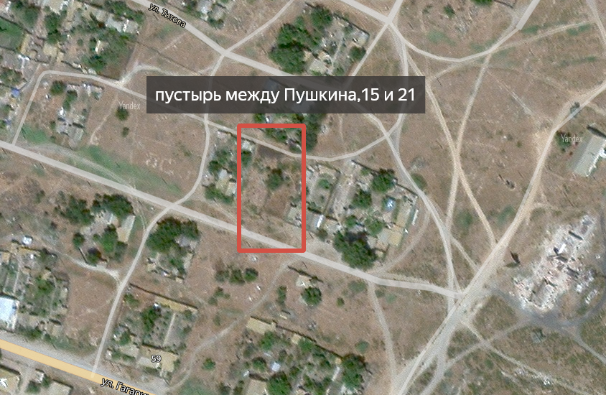
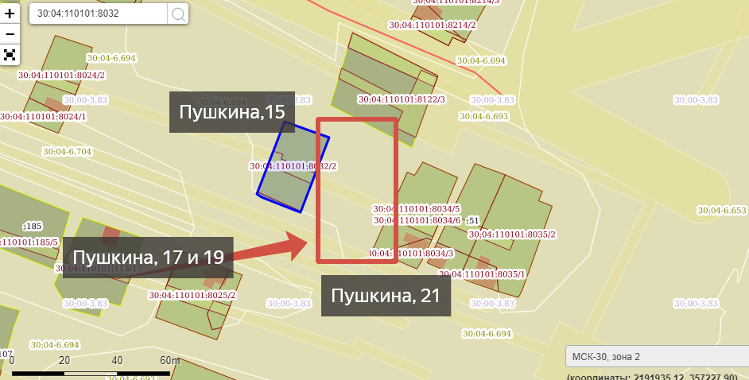
30:04:110101:8036 (АО, Икрянинский район, с. Мумра, ул. Пушкина, 17
ГИС Яндекс Карты
Имеется: | Зарегистрированные права
 | Ситуационный план в техпаспорте
 | Границы участка видны на ОФП 1:2000 – 2008 года
 | Уточненные границы смежных участков
Нет: | ОКС разрушен
 | Графическая часть в правоустанавливающих документах (свидетельство о праве на наследство)
 | Документы 1992 года (сгорел архив)
Важно: | Возможно образование участка соответствующей S
ОФП М1:2000 год изд.2008
ФГИС ЕГРН

Slide 6
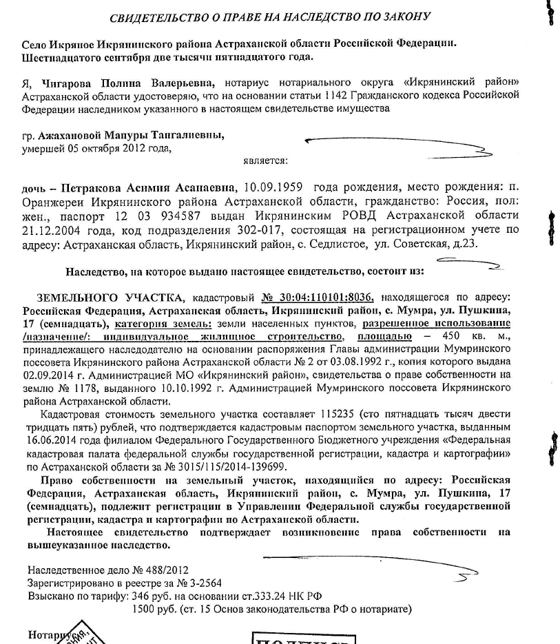
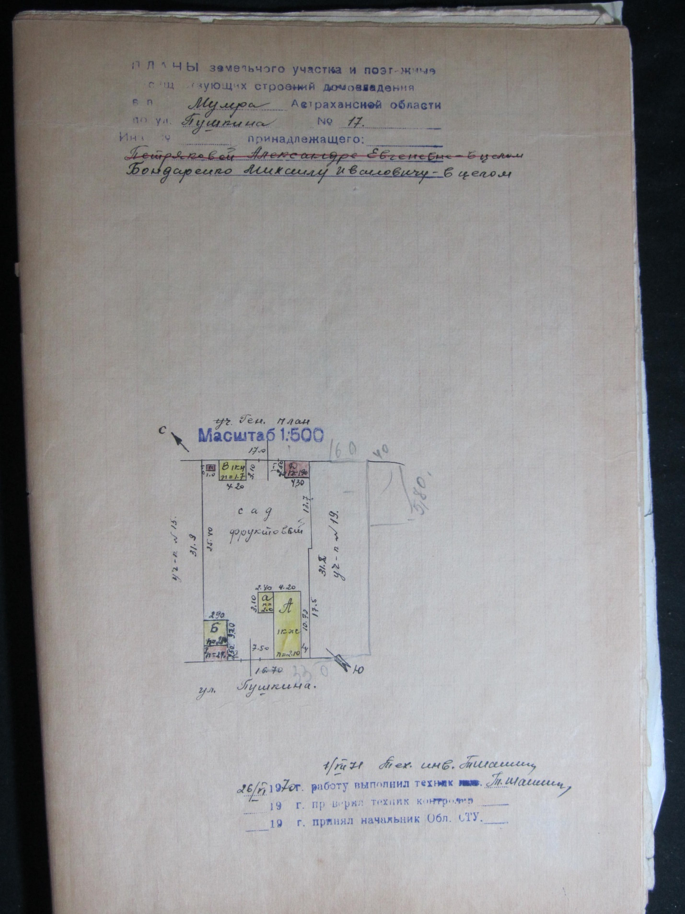

Slide 7
№ | Вид объекта | Ситуация с объектом | Проводимые мероприятия
2. | Земельный участок КН 30:04:110101:8036/объект капитального строительства КН 30:04:110101:8661 | В ЕГРН отсутствуют сведения о местоположении границ объектов недвижимости, имеются сведения о зарегистрированных правах на ЗУ. Фактически на местности пустырь, ОКС и ограждения отсутствуют. Имеются сведения о местоположении границ смежных земельных участков, ситуационный план земельного участка в техническом паспорте, на ортофотоплане 2008 года видны границы участков. | Уточнить местоположение границ земельного участка согласно имеющимся в распоряжении документам. В отношении ОКСа уполномоченный орган (орган местного самоуправления) в силу части 8 статьи 69.1 Закон № 218-ФЗ обязан обратиться в орган регистрации прав с заявлением о снятии с государственного кадастрового учета такого объекта недвижимости.

Slide 8
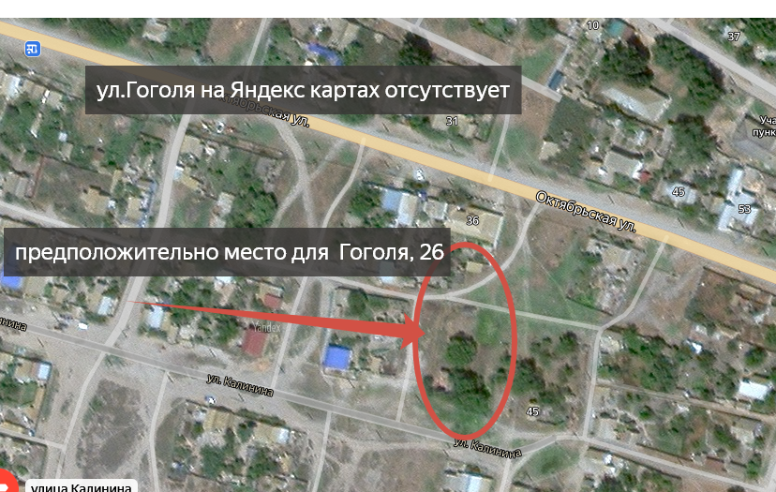
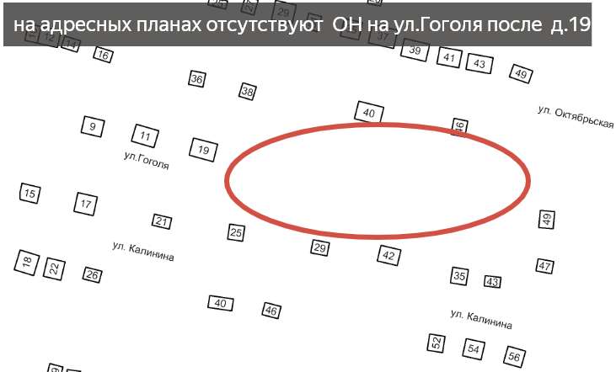
30:04:110101:81 (АО, Икрянинский район, с. Мумра, ул. Гоголя, 26)
Имеется: | Графическая часть в правоустанавливающих документах без координат и данных о соседях
 | Ситуационный план в техпаспорте без данных о соседях
 | Сведения о ранее возникшем праве (ФИО, старый паспорт)
Нет: | Уточненных границ смежных участков, ОКСы отсутствуют
 | ОФП 2008 года не позволяет установить местоположение и границы ЗУ
Важно: | ГКУ участка до 01.03.2008 по инвентаризационной описи
ГИС Яндекс Карты
Адресные планы

Slide 9
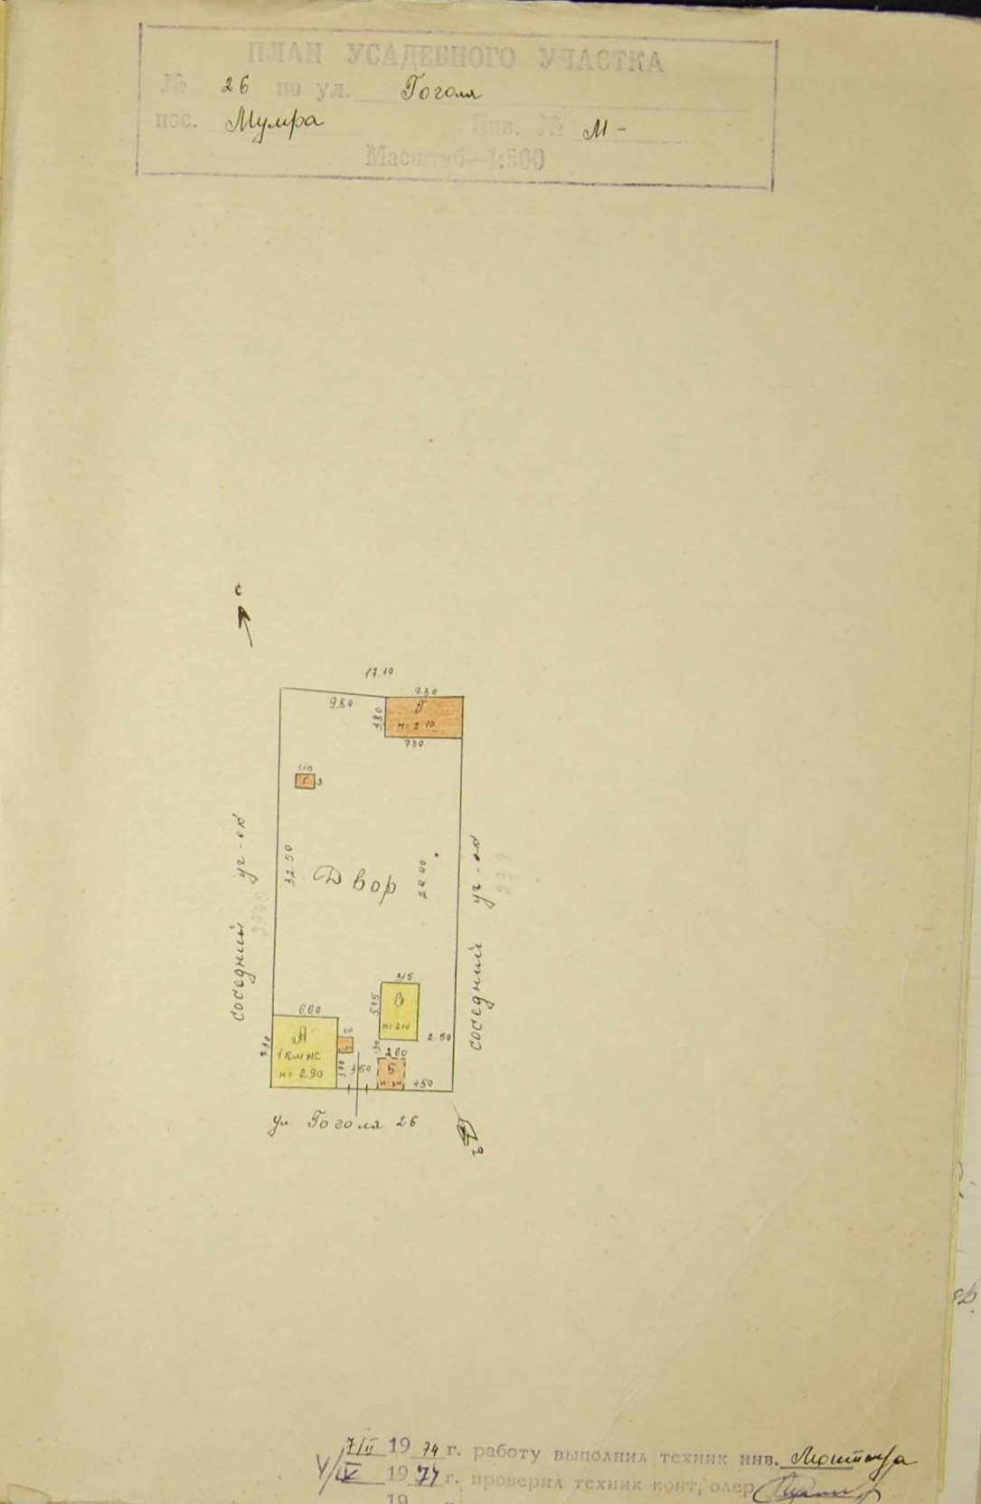
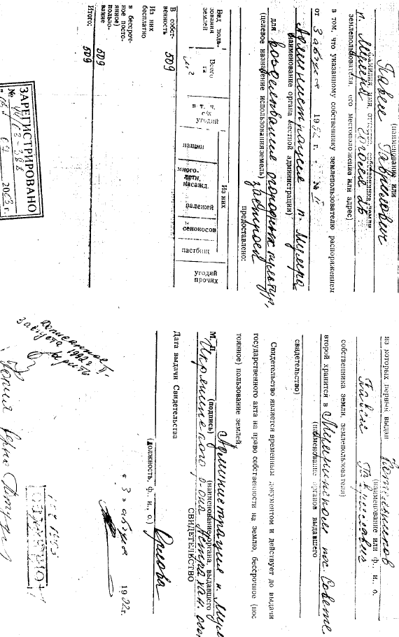
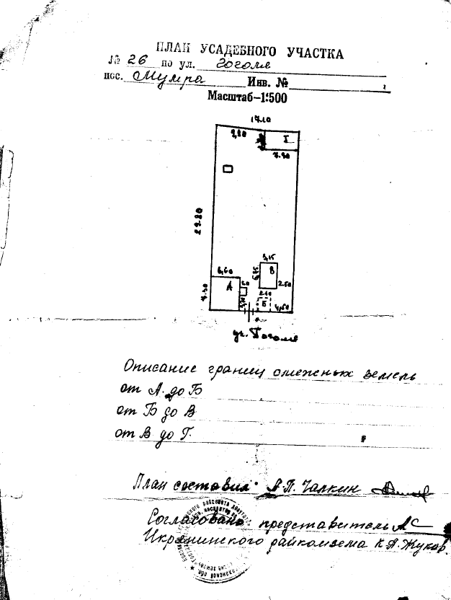

Slide 10
№ | Вид объекта | Ситуация с объектом | Проводимые мероприятия
3. | Земельный участок КН 30:04:110101:81/объект капитального строительства КН 30:04:110101:9502 | В ЕГРН отсутствуют сведения о местоположении границ объектов недвижимости, имеются сведения о незарегистрированных правах на ЗУ на основании свидетельства о праве собственности на землю. Фактически на местности пустырь, ОКС и ограждения отсутствуют. | Уточнить местоположение границ земельного участка согласно имеющимся в распоряжении документам не представляется возможным. ЗУ будет содержаться в ЕГРН без описания местоположения. В отношении ОКСа уполномоченный орган (орган местного самоуправления) в силу части 8 статьи 69.1 Закон № 218-ФЗ обязан обратиться в орган регистрации прав с заявлением о снятии с государственного кадастрового учета такого объекта недвижимости. Предпринять меры по выявлению правообладателя объекта недвижимости по имеющимся данным о паспорте / рассмотреть вопрос о регистрации права собственности на выморочное имущество. Рассмотреть вопрос о снятии с государственного кадастрового учета земельного участка в порядке, предусмотренном частью 3 статьи 70 Закона № 218-ФЗ), если личность правообладателя не будет идентифицирована.

Slide 11
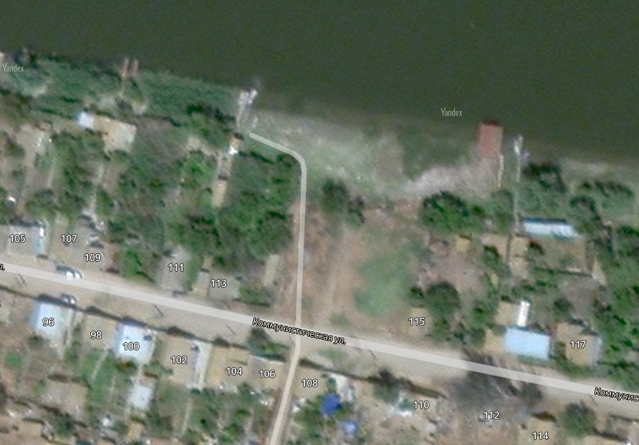
30:04:040102:157 (АО, Икрянинский район, с. Оранжереи, ул. Коммунистическая, 113)
Имеется: | Зарегистрированные права
 | Уточненные границы смежных участков
 | Границы участка видны на ОФП 1:2000 – 2008 года
Нет: | По сведениям ЕГРН ОКСы отсутствуют
 | ОКС, присутствующий на ОФП 2008, отсутствует
 | Отсутствуют ограждения
Важно: | ГКУ участка после 01.03.2008
ОФП М1:2000 год изд.2008
ГИС Яндекс Карты

Slide 12
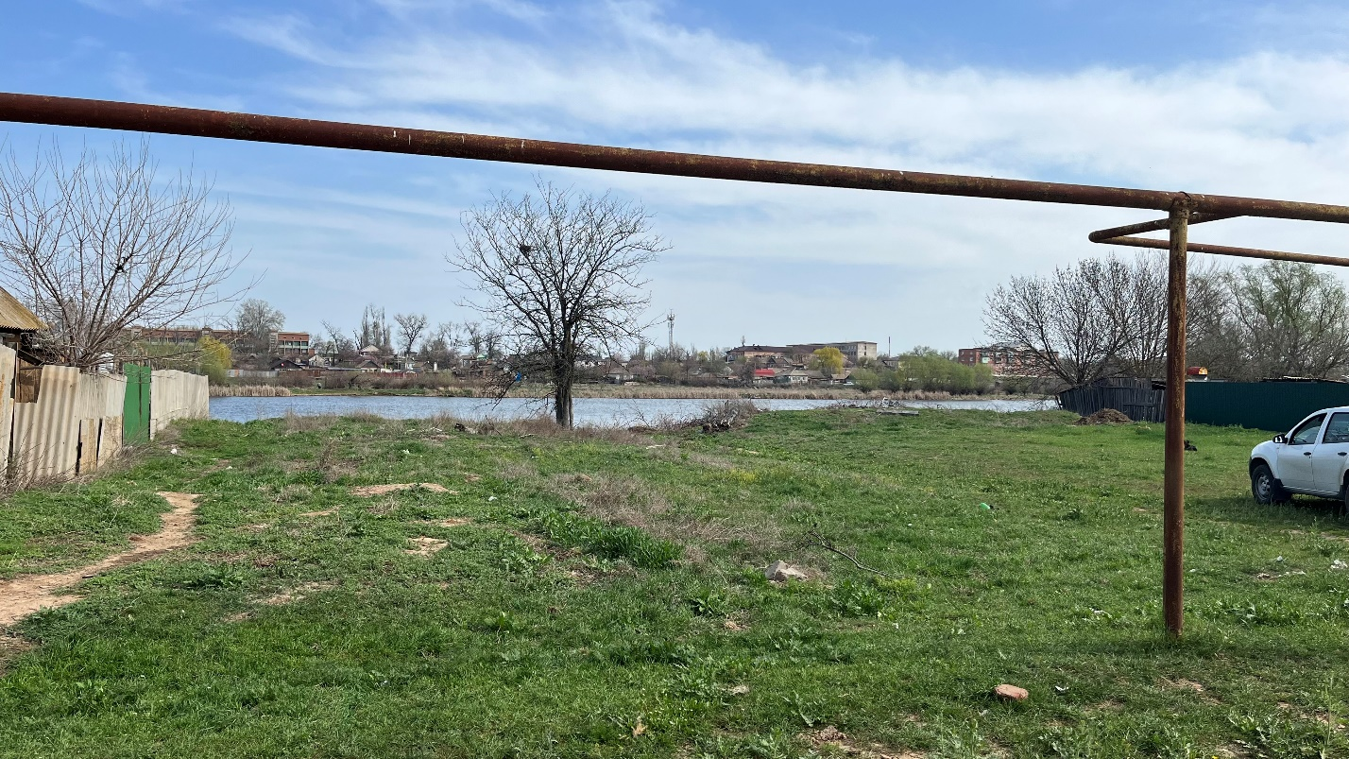
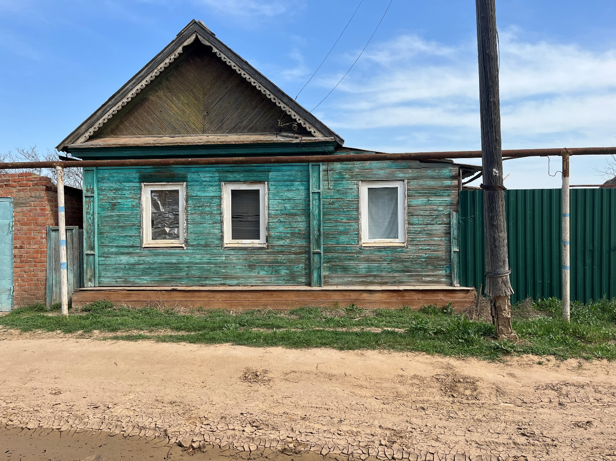
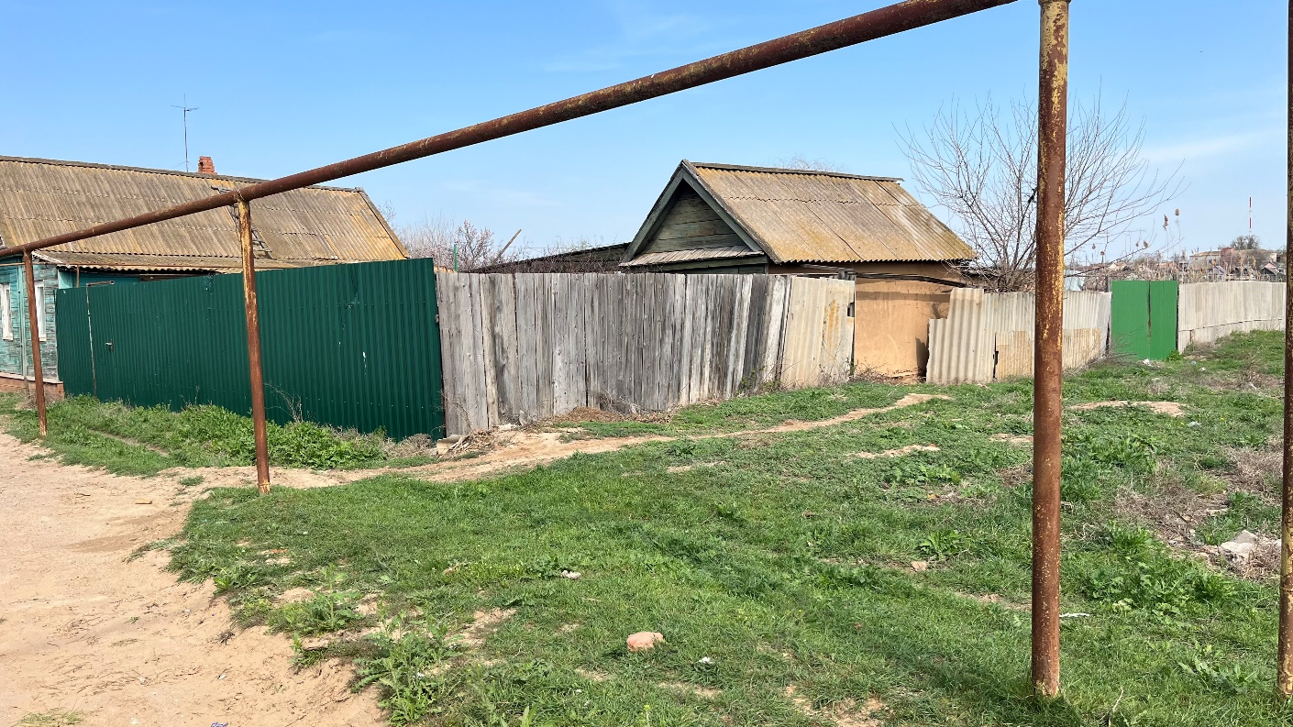
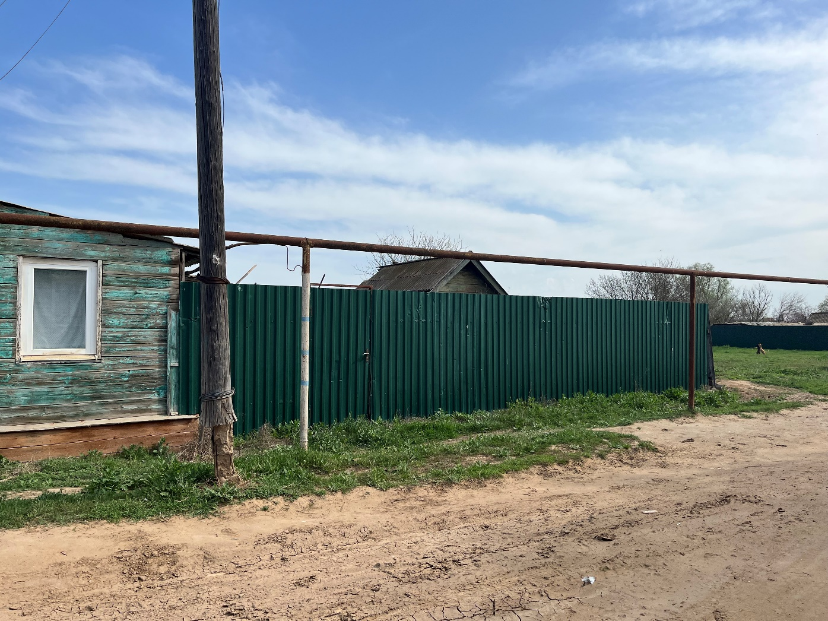
30:04:040102:157 (АО, Икрянинский район, с. Оранжереи, ул. Коммунистическая, 113)
Фото участка апрель 2024 г.
Фото смежного участка (ул. Коммунистическая, 111)
апрель 2024 г.

Slide 13
№ | Вид объекта | Ситуация с объектом | Проводимые мероприятия
4. | Земельный участок КН 30:04:040102:157/объект капитального строительства отсутствует | В ЕГРН отсутствуют сведения о местоположении границ объектов недвижимости, имеются сведения о зарегистрированных правах на ЗУ, сведения об ОКС в ЕГРН не внесены. ОКС, присутствующий на ортофотоплане 2008 года, разрушен. Имеются сведения о местоположении границ смежных земельных участков, на ортофотоплане 2008 года видны границы участков. | Уточнить местоположение границ земельного участка согласно имеющимся в распоряжении документам.

Slide 14
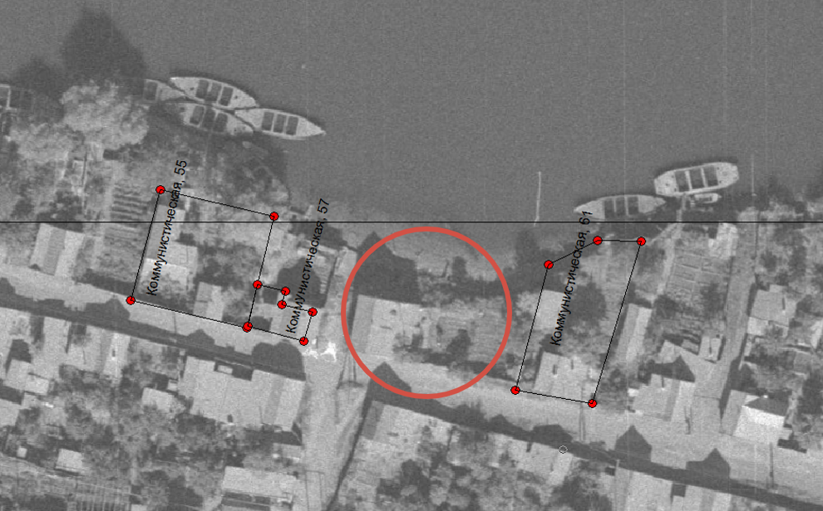
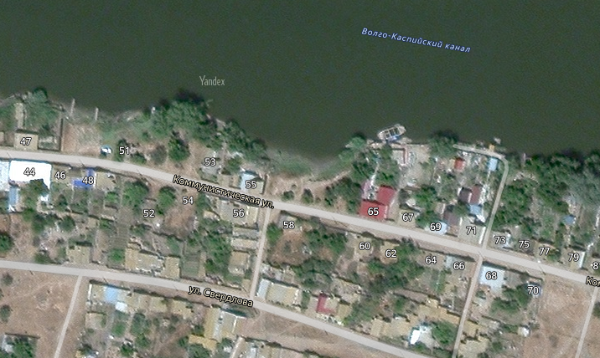
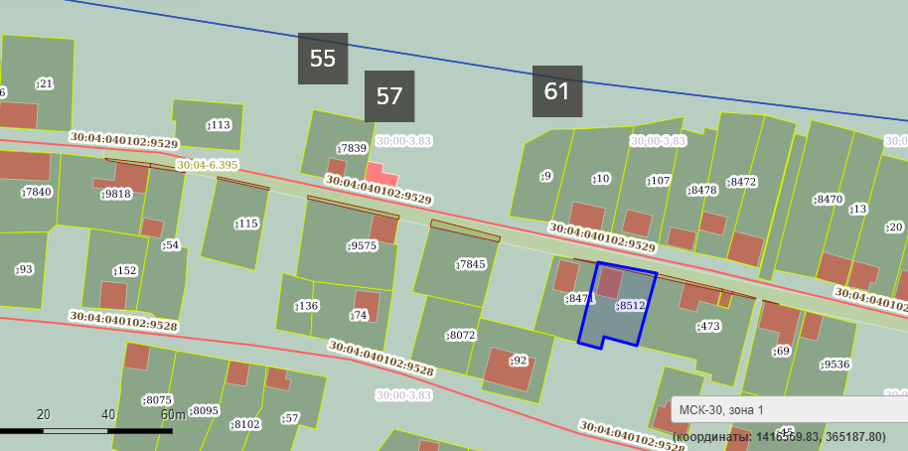
30:04:040102:7842 (АО, Икрянинский район, с.Оранжереи, ул.Коммунистическая, 57-а)
Имеется: | Сведения о ранее возникшем праве на основании инвентаризационной описи (без правообладателя)
 | Границы смежных участков видны на ОФП 1:2000 – 2008 года
Нет: | ОКСы отсутствуют, уточненные границы смежных участков
 | Отсутствуют ограждения
 | Отсутствует достоверная идентификация объекта на ОФП 1:2000 – 2008 года
Важно: | ГКУ участка до 01.03.2008
ГИС Яндекс Карты
ФГИС ЕГРН
ОФП М1:2000 год изд.2008

Slide 15
№ | Вид объекта | Ситуация с объектом | Проводимые мероприятия
5. | Земельный участок КН 30:04:040102:7842/объект капитального строительства отсутствует | В ЕГРН отсутствуют сведения о местоположении границ объектов недвижимости, сведения о незарегистрированных правах на ЗУ внесены на основании инвентаризационной описи (отсутствуют сведения о правообладателе), сведения в которой не позволяют установить местоположение объекта и правообладателя. Документы, позволяющие определить местоположение объекта, отсутствуют в филиале ПКК Роскадастр. Имеющиеся документы не позволяют достоверно идентифицировать объект на ортофотоплане 2008 года (отсутствует ясность в присвоении адресов: Коммунистическая, 57а и Коммунистическая, 59) | Уточнить местоположение границ земельного участка согласно имеющимся в распоряжении документам не представляется возможным. Рассмотреть вопрос о снятии с государственного кадастрового учета земельного участков в порядке, предусмотренном частью 3 статьи 70 Закона № 218-ФЗ.

